Slide 1
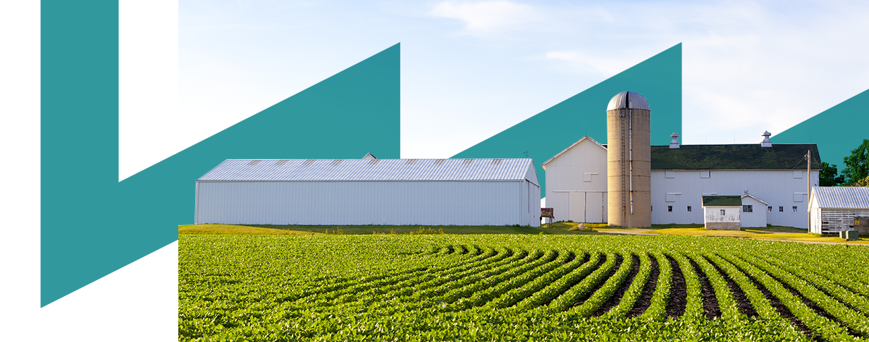
Mejores prácticas en gestión ambiental
Towards a Sustainable Agro-Food Industry. Capacity Building Programmes in Energy Efficiency.
This project has received funding from the European Union’s H2020 Coordination Support Action under Grant Agreement No.785047.

Slide 2
Índice
Evaluación Ambiental de Productos y Operaciones.
Gestión Sostenible de la Cadena de Suministro.
Mejora o selección del embalaje para minimizar el impacto ambiental.
Operaciones de limpieza ambientales eficientes.
Buenas prácticas para las operaciones de transporte y distribución.
Buenas prácticas para congelación y refrigeración.
Implantar la gestión energética y mejora de la eficiencia energética en todas las operaciones.
Integración de energías renovables en los procesos de fabricación.
Evitar el desperdicio de alimentos en las operaciones de fabricación.
Fuente: Dri, M., Antonopoulos, J., Confra, P., & Gaudillat, P. (2015). Best Environmental Management Practice for the Food and Beverage Manufacturing Sector. JRC Scientific and Policy Reports.

Slide 3
Evaluación Ambiental de Productos y Operaciones.
Resumen
Evaluación del impacto ambiental de los productos y las operaciones. Utilización herramientas de Análisis del Ciclo de Vida (ACV). Identificar las áreas de acción prioritarias, o "puntos críticos", y definir una estrategia para reducir los impactos ambientales.
Aplicabilidad
Los fabricantes se enfrentan a una serie de desafíos que incluyen la complejidad del producto y el acceso a la información. Puede ser costoso y llevar mucho tiempo emprender un ACV, y ciertos impactos ambientales dependen de proveedores y, por lo tanto, muy difíciles de cuantificar.

Slide 4
Evaluación Ambiental de Productos y Operaciones.
Indicadores
Porcentaje de instalaciones o productos evaluados utilizando un protocolo de evaluación de sostenibilidad ambiental reconocido (%). Número de instalaciones o productos evaluados utilizando un protocolo de evaluación de sostenibilidad ambiental reconocido.
Puntos de referencia de excelencia
Implementación de una evaluación de sostenibilidad ambiental en toda la empresa que cubre todas las operaciones. Realización de la evaluación de sostenibilidad ambiental para todos los nuevos productos en desarrollo.

Slide 5
Evaluación Ambiental de Productos y Operaciones.
Metodologías: Numerosas guías han establecido varias pautas para la evaluación de la sostenibilidad ambiental de categorías de productos y organizaciones específicas a través de diversos procesos.
PEF / OEF (protocolo ENVIFOOD) (Según ISO 14040 y ISO 14044)
Declaraciones ambientales de productos (Según ISO 14025, ISO 14020 y ISO 14021)
Global Reporting Initiative (Según Marco de Información Sostenible)
Carbon Disclouse Project (CDP) Cool Farm Tool (CFT)
Iniciativas sectoriales
Iniciativas empresariales

Slide 6
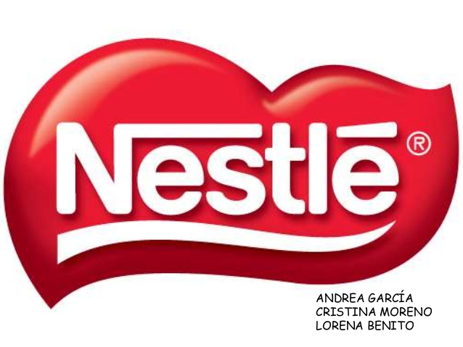
Evaluación Ambiental de Productos y Operaciones.
Casos de exito:
Ha disminuido en 10 años el 15,11% de emisiones directas de GEI y en un 46,16% emisiones directas de GEI por tonelada de producto.
Ha desarrollado recientemente 'EcodEX’.
Ha emprendido ACV utilizando la metodología PAS 2050 para su marca de patatas fritas Walkers en el Reino Unido.
La compañía de bebidas alcohólicas tuvo un puntaje de divulgación de 98 y una calificación de banda de rendimiento de “A”.

Slide 7
Evaluación Ambiental de Productos y Operaciones.
Beneficios medioambientales
Beneficios económicos
No puede conducir directamente a los beneficios ambientales.
PEF cuesta aproximadamente 50.000 EUR por producto.
El ejercicio es un primer paso crítico en una estrategia para mejorar la sostenibilidad de los productos y las operaciones.
FoodDrinkEurope (2013) informa que el desarrollo del Protocolo ENVIFOOD sectorial "ha creado herramientas más accesibles y fáciles.

Slide 8
Evaluación Ambiental de Productos y Operaciones.
Impulsión de la implementación: WRAP (2013) sugiere varias razones para que las empresas de alimentos y bebidas realicen una evaluación de sostenibilidad, así como las formas en que se pueden utilizar los resultados.
Un factor clave para llevar a cabo una evaluación de sostenibilidad es identificar y reducir cualquier coste innecesario.
Para las organizaciones más grandes con un perfil público importante, aspectos como "Mejora de marca", "Riesgo reputacional" y preocupaciones de RSE también serán importantes.
La regulación, real o anticipada puede ser otro factor, con leyes que requieren que los fabricantes midan e informen sobre la sostenibilidad de sus operaciones.
Las empresas que puedan demostrar que toman en serio sus impactos ambientales mantendrán una imagen positiva.
Ejemplo: Nestlé tiene en cuenta un precio "teórico" inflado por el agua al decidir una inversión de un proceso para protegerse de una escasez futura del suministro.

Slide 9
Gestión Sostenible de la Cadena de Suministro.
Resumen
Gestionar la cadena de suministro, eligiendo uno o más de los siguientes tres enfoques: (1) selección de proveedores que cumplan con los criterios de desempeño ambiental identificados, (2) adaptación de recetas para eliminar ingredientes insostenibles, (3) apoyo a proveedores en la mejora de su desempeño ambiental. Posteriormente, se puede implementar un programa de sostenibilidad de los recursos hídricos.
Aplicabilidad
Puede tener algunas limitaciones: (1) el enfoque de adquisición verde supone que hay opciones "verdes" disponibles; (2) las recetas pueden adaptarse si los ingredientes no sostenibles pueden eliminarse con alternativas equivalentes y más sostenibles; (3) puede que no siempre sea posible influir en el desempeño de los proveedores existentes.

Slide 10
Gestión Sostenible de la Cadena de Suministro.
Indicadores
Porcentaje de ingredientes o productos que cumplan con los criterios de sostenibilidad o son obtenidos a través de compras verdes. Porcentaje de proveedores que participan en programas de mejora de la sostenibilidad o con sistemas de gestión ambiental establecidos.
Puntos de referencia de excelencia
N/A

Slide 11
Gestión Sostenible de la Cadena de Suministro.
Examina varias formas en que los principales proveedores gestionan su cadena de suministro para que sean más sostenibles.
Adquisiciones ecológicas: el fabricante puede cambiar de proveedor para reducir los impactos ambientales.
Se han identificado seis productos clave como prioridades:
Adaptación de recetas para eliminar ingredientes insostenibles: un ingrediente puede ser sustituido por uno similar o eliminado por completo.
Mejora del rendimiento de los proveedores existentes.
Enfoque de múltiples opciones.
Abastecimiento de agua sostenible.
Embalajes Papel y Cartón
Energía de la Madera
Aceite de palma
Caña de azúcar
Soja para alimentación animal
Materias primas de origen biológico para embalaje

Slide 12
Gestión Sostenible de la Cadena de Suministro.
Casos de éxito:
Informa que gestiona toda la cadena de suministro de café.
Está certificado por un organismo externo independiente (DNV).
Materia prima | % sostenible en 2013
Aceite de palma | 100%
Papel | 62%
Soja | 12-25%
Té | 53-83%
Fruta | 25%
Vegetales | 76%
Cacao | 70%
Azúcar | 49%
Aceite de girasol | 23%
Aceite de colza | 39%
Lácteo | 31%
Logra su objetivo declarado de garantizar que el 100% de las materias primas agrícolas que utiliza sean 'de origen sostenible’.
A través del 'Fondo de Asociación de Sostenibilidad de Knorr', que aporta fondos para proyectos complejos de agricultura sostenible
Lanzó su programa "Origins Farmer", que apoya a los agricultores europeos que cultivan granos para ellos.

Slide 13
Gestión Sostenible de la Cadena de Suministro.
Beneficios medioambientales
Beneficios económicos
La disminución del abastecimiento de agua mejora los niveles de las cuencas hidrográficas y reduce el estrés hídrico a los entornos naturales.
Illy realiza una inversión para monitorear y proporcionar a la cadena de suministro que costó 3,2 millones de euros durante los tres años de 2011 a 2013.
McCain Foods recientemente desarrolló una nueva variedad de papas que redujo las necesidades de riego de diez veces por temporada a ocho.
McVitie’s aumenta su venta de galletas en un 5%.

Slide 14
Gestión Sostenible de la Cadena de Suministro.
Impulsión de la implementación:
La presión del consumidor se está convirtiendo en un importante impulsor para una adquisición sostenible. En los Países Bajos la venta de los productos respetuosos con el medioambiente aumentó un 10% en 2013.
Para las compañías más grandes, la "prueba futura" es una preocupación particular.
Ejemplo: Nature, gracias a una campaña publicitaria dirigida, logró un 17% de conciencia entre los consumidores de Danone e incrementó las percepciones de imagen de la marca en un 20% entre los que recordaban la campaña. Pasó de un año negativo en ventas en el año hasta un crecimiento de dos dígitos después de la campaña.

Slide 15
Mejora o selección del embalaje para minimizar el impacto ambiental.
Resumen
Se puede minimizar el impacto ambiental del embalaje (es decir, embalaje primario, secundario y terciario), a lo largo del ciclo de vida del producto. Se trata de reducir el uso de envases de atmósfera modificada para aumentar la vida útil de los productos, la identificación del tamaño óptimo de la porción del paquete, reducir las sobras, incluidos los mensajes para recomendar un almacenamiento optimizado del producto.
Aplicabilidad
Es aplicable a todos los fabricantes de alimentos y bebidas.

Slide 16
Mejora o selección del embalaje para minimizar el impacto ambiental.
Indicadores
Emisiones de CO₂ relacionadas con el embalaje por unidad de peso/volumen del producto fabricado (embalaje g CO₂eq / g o ml de producto) Peso del embalaje por unidad de peso / volumen del producto fabricado (g de embalaje / g o ml de producto). Porcentaje de embalaje que es reciclable (%) Porcentaje del contenido de material reciclado en el embalaje (%) Densidad media de la categoría de producto neto por volumen de producto envasado (kg de producto / l de producto envasado).
Puntos de referencia de excelencia
Se emplea una herramienta de diseño ecológico cuando se diseñan envases para identificar opciones con un bajo impacto ambiental.

Slide 17
Mejora o selección del embalaje para minimizar el impacto ambiental.
Se puede minimizar el impacto ambiental del embalaje, mediante el uso de medidas como:
Herramientas de diseño ecológico para simular el desempeño ambiental del empaque durante el diseño.
‘Peso ligero’ (embalaje con peso reducido pero con el mismo rendimiento de protección).
Embalaje a granel de ingredientes entregados por los proveedores a la empresa.
Envases recargables para devolver al fabricante.
Envases secundarios y terciarios retornables.
Empaques que contienen material reciclado.
Empaques que contienen bioplásticos (siempre que se puedan probar los beneficios ambientales de esta elección).

Slide 18
Mejora o selección del embalaje para minimizar el impacto ambiental.
Esta medida cubre estos enfoques:
Mensajes en el envase que recomiendan un almacenamiento optimizado del producto alimenticio.
Tamaño de porción óptimo para diferentes estilos de vida y hogares
Envasado en atmósfera modificada

Slide 19
Mejora o selección del embalaje para minimizar el impacto ambiental.
Casos de éxito:
Diseñó ‘LCA Packaging Designer’, una herramienta que permite la comparación de diferentes soluciones de embalaje y selecciona aquellas con mejor impacto ambiental.
Barilla llegó al punto en que el 98% de sus envases eran técnicamente reciclables.
Crea ‘envases más respetuosos con el medio ambiente' teniendo en cuenta:
el porcentaje de materiales reciclados post-consumo en un paquete.
la cantidad de energía y emisiones de gases de efecto invernadero asociadas.
Ha desarrollado una lámina de aluminio con un 90% de contenido reciclado que permite a los fabricantes de botes de bebidas tener un producto hecho con un 70% de material reciclado.

Slide 20
Mejora o selección del embalaje para minimizar el impacto ambiental.
Beneficios medioambientales
Beneficios económicos
La conversión de las barras Cadbury Dairy Milk en Australia de envases tradicionales de papel de aluminio y cartón a una nueva envoltura de flujo de una sola capa ahorró 1.270 toneladas de envases.
EUROPEN estima que los productores de alimentos y bebidas pagan tarifas anuales estimadas de hasta 3.1 mil millones de euros a los esquemas de Responsabilidad del Productor Extendido (EPR) en Europa y esto se refleja en una tasa de recuperación general del 76% y una tasa de reciclaje del 63%.
A G Barr redujo el impacto de carbono de sus botellas de 2 litros, 500 ml y 250 ml en 1.869 tCO₂eq en 2010, ahorrando 505 toneladas de plástico.
Corus reduce el grosor de sus latas y logra colocar el 18% más de latas en cada palé.

Slide 21
Mejora o selección del embalaje para minimizar el impacto ambiental.
Impulsión de la implementación:
Packaging Europe afirma que los problemas regulatorios siguen siendo factores importantes, pero ahora con una mayor presión tanto de los consumidores como de los reguladores.
EUROPEN subraya que el factor clave es el coste: "Lo que hagamos en términos de prevención, en la reducción de paquetes a lo largo de toda la cadena de valor, está reduciendo, por un lado, el factor de coste; y, por otro lado, la huella de CO₂, que es indirectamente un factor de coste".
Los principales impulsores son el coste creciente de las materias primas y las preocupaciones sobre la seguridad del suministro.

Slide 22
Operaciones de limpieza ambientalmente amistosas.
Resumen
Consiste en reducir la cantidad de agua, energía y productos químicos utilizados durante las operaciones de limpieza.
Aplicabilidad
Es aplicable a todos los fabricantes de alimentos y bebidas. Sin embargo, pueden surgir algunas limitaciones cuando se necesita una inversión económica sustancial para adoptar sistemas de limpieza más sofisticados.

Slide 23
Operaciones de limpieza ambientalmente amistosas.
Indicadores
Uso de energía relacionado con la limpieza por unidad de producción (kWh / peso, volumen o número de productos). Uso de agua relacionado con la limpieza por unidad de producción (m³/peso, volumen o número de productos). Uso de agua relacionado con la limpieza (m³) por día. Generación de aguas residuales relacionadas con la limpieza por unidad de producción (m3/peso, volumen o número de productos). Generación de aguas residuales relacionadas con la limpieza (m³) por limpieza. Masa (kg) o volumen (m³) de producto de limpieza utilizado por unidad de producción (peso, volumen o número de productos). Proporción de agentes de limpieza (%) con una etiqueta ecológica ISO Tipo I25 (p. ej., etiqueta ecológica de la UE)
Puntos de referencia de excelencia
Operaciones de limpieza ambientales amistosas.

Slide 24
Operaciones de limpieza ambientalmente amistosas.
Operaciones:
Implementando y optimizando los sistemas de ‘Cleaning in Place' (CIP) mediante una preparación de limpieza óptima (por ejemplo, formación de hielo), diseño y configuración precisos, medición y control del detergente, temperatura y concentración, utilizando la acción mecánica adecuadamente, reutilizando el agua de enjuague final para el enjuague previo, reciclando detergentes y utilizando la verificación de limpieza en tiempo real.
Optimizando las operaciones de limpieza manual mediante la sensibilización y la monitorización de la energía, el agua y los productos químicos utilizados, y limpiar el equipo tan pronto como sea posible después de su uso.
Minimizar o evitar el uso de productos químicos nocivos mediante la captura y reutilización de productos de limpieza y el uso de productos químicos menos dañinos y biológicos.
Una mejor planificación de la producción para evitar cambios en el proceso de producción que requieren que el equipo se limpie.
Mejor diseño de la planta al mejorar el diseño de los recipientes, tuberías, etc. para eliminar las áreas que el detergente no puede alcanzar o donde el líquido se acumula.

Slide 25
Operaciones de limpieza ambientalmente amistosas.
Casos de éxito:
La compañía cervecera sudafricana SABMiller probó un nuevo sistema CIP que usa ECA* en lugar de detergentes y desinfectantes en su fábrica de cerveza "Chamdor". El resultado fue una reducción del 83% en el uso del agua.
El método 'Green CIP' reduce el consumo de energía hasta en un 50% debido a que:
Ya no se requiere el tratamiento de aguas residuales.
Las tuberías ya no se enfrían con la descarga inicial de agua fría y no necesitan calentarse nuevamente (esto también ahorra tiempo, lo que es crítico desde una perspectiva financiera).
Obtuvo ahorros substanciales en productos químicos después de introducir la ECA en el sistema CIP en su planta base de bebidas de Atlanta (ABBP) en los EE. UU.
Redujo el uso de productos químicos en un 84%.
*ECA Activación electroquímica

Slide 26
Operaciones de limpieza ambientalmente amistosas.
Beneficios medioambientales
Beneficios económicos
Se han identificado tres beneficios principales derivados del uso de operaciones de limpieza amigables con el medio ambiente:
Ahorro de agua.
Ahorro de energía.
Ahorro de productos químicos.
Las técnicas avanzadas de limpieza, especialmente el CIP, ofrecen a los fabricantes varios beneficios económicos, entre ellos:
Reducir los costes considerables del tiempo de inactividad.
Reducir el coste de la energía, el agua, los productos químicos y el tratamiento de efluentes.
Reducir el coste del desperdicio de alimentos.
Reducción de los requisitos de mano de obra.

Slide 27
Operaciones de limpieza ambientalmente amistosas.
Impulsión de la implementación:
La oportunidad de reducir costes, especialmente aquellos relacionados con la energía, los productos químicos de limpieza, el agua y, sobre todo, el tiempo de inactividad.
Con el agua, se puede obtener un doble beneficio de ahorro financiero ya que los fabricantes no solo pueden reducir los costes de consumo de agua, sino también los de tratar el efluente de aguas residuales antes de la descarga en los sistemas municipales de alcantarillado.
El cumplimiento de la normativa, ya que los fabricantes están legalmente obligados a "limpiar" el efluente antes de la descarga.
Se ha demostrado que los acuerdos e iniciativas voluntarios motivan la implementación de operaciones de limpieza sostenibles en el sector.
Ejemplo: Tulip se adhiere al Compromiso de la Cámara de la Federación de Alimentos y Bebidas (FHC) y adquiere voluntariamente
la responsabilidad de implementar operaciones de limpieza respetuosa. Utilizó un 7,1% menos de agua en 2011 que en 2010.

Slide 28
Mejora de las operaciones de transporte y distribución
Resumen
Se tiene como objetivo mejorar el impacto ambiental de las operaciones de transporte y logística, mediante: La compra verde y los requisitos ambientales para los proveedores de transporte. El monitoreo de la eficiencia y el informe de todas las operaciones de transporte y logística. Integración de la eficiencia del transporte en las decisiones de abastecimiento y diseño del empaque. Cambio hacia modos de transporte más eficientes (por ejemplo, ferrocarril, marítimo). Optimización del almacenamiento (es decir, aislamiento térmico, ubicación, gestión). Optimización de la ruta (para el transporte por carretera): optimización de la red de rutas, planificación de rutas, uso de la telemática y capacitación del conductor. Minimización del impacto ambiental de los vehículos de carretera a través de decisiones de compra y modificaciones de modernización (por ejemplo, compra de vehículos eléctricos para entregas locales o conversión de motores a gas natural y biogás en camiones más grandes).
Aplicabilidad
Es aplicable a todos los fabricantes de alimentos y bebidas. Sin embargo, algunas de las medidas específicas enumeradas anteriormente pueden no ser relevantes si la empresa no administra o tiene alguna influencia en las actividades específicas relacionadas en el campo del transporte y la logística.

Slide 29
Mejora de las operaciones de transporte y distribución
Indicadores
Transporte específico de emisiones de GEI por cantidad de producto. kg CO₂eq emitido durante el transporte por tonelada, m³, palet o caja (según la relevancia) o kg CO2eq por cantidad neta (tonelada, m³) de producto entregado. Emisiones específicas de GEI de transporte por cantidad y distancia de producto. CO₂eq emitido durante el transporte por tonelada de producto y kilómetro transportado (kg CO₂eq / ton / km). Consumo de combustible del vehículo para transporte por carretera (l / 100 km). Uso total de energía de almacenes (kWh / m²) durante un período específico (por ejemplo, anual) normalizado por unidad relevante de rendimiento (por ejemplo, kg producto neto). Porcentaje de transporte por diferentes modos (%). Factor de carga para el transporte de carga (por ejemplo, factor de carga del camión) (% de peso o capacidad de volumen). Porcentaje de carreras vacías para vehículos de carretera (%). Porcentaje de entregas realizadas a través de back-acarreo (%).
Puntos de referencia de excelencia
Para el 100% de las operaciones de transporte y logística (incluidos los proveedores externos), se informan los siguientes indicadores: % de transporte por diferentes modos; kg CO₂eq por m³ / pallet etc. entregados. Para el transporte interno y las operaciones logísticas, se reportan los siguientes indicadores: factor de carga para el transporte de carga (% en peso o capacidad de volumen); kg CO₂eq por t · km. Se optimiza el aislamiento de los almacenes de temperatura controlada. El consumo medio de combustible de los vehículos pesados es inferior o igual a 30 l / 100 km.

Slide 30
Mejora de las operaciones de transporte y distribución
Aparte de las emisiones de GEI y el cambio climático asociado, las principales presiones de sostenibilidad asociadas con el transporte de mercancías son:
Contaminación del aire | Acidificación, formación de ozono y otros efectos sobre la salud humana
Agotamiento de recursos | Predominantemente petróleo
Contaminación del agua | Por ejemplo, metales pesados ​​y escurrimiento de HAP de carreteras, derrames químicos
Agotamiento de la capa de ozono | Debido a la fuga de refrigerantes utilizados para el transporte
Accidentes de tráfico
Congestión de los corredores de transporte de pasajeros
El ruido

Slide 31
Mejora de las operaciones de transporte y distribución
Técnicas: Las siete técnicas descritas tienen como objetivo mejorar el impacto ambiental de la función de T&L, desde un nivel más estratégico / general hasta consideraciones operacionales.
T1 | Adquisiciones ecológicas y requisitos ambientales para los proveedores de transporte.
T2 | Monitorización de eficiencia y presentación de informes para todas las operaciones de transporte y logística.
T3 | Integración de la eficiencia del transporte en las decisiones de abastecimiento y diseño del embalaje.
T4 | Cambio hacia modos de transporte más eficientes.
T5 | Optimización del almacenamiento.
T6 | Optimización de rutas: optimización de la red de rutas, planificación de rutas, uso de la telemática y capacitación de conductores.
T7 | Minimización del impacto ambiental de los vehículos de carretera a través de decisiones de compra y modificaciones de modernización.

Slide 32
Mejora de las operaciones de transporte y distribución
BENEFICIOS MEDIOAMBIENTALES
T1 | Alienta a los proveedores externos de T&L a implementar las opciones de mejora y obtener los beneficios ambientales asociados. Usar combustibles de envío más limpios (contenido de bajo contenido de azufre) Usar camiones más eficientes y más limpios (por ejemplo, EURO V) Usar camiones con motor alterno (biogás o híbridos) Cambio hacia modos de transporte más eficientes.
T2 | La monitorización detallada de la eficiencia de carga de camiones en diferentes etapas de transporte puede informar la optimización del empaque y de la red de distribución de acuerdo con el concepto de grupo de proveedores.
T3 | Evitar el transporte aéreo y reducir las distancias de transporte puede reducir considerablemente el impacto ambiental. (El impacto específico del calentamiento global del transporte aéreo es 60 veces mayor que el del transporte marítimo).
T4 | El cambio hacia modos más eficientes puede generar una variedad de beneficios ambientales, principalmente en términos de energía/CO₂, contaminación del aire y ruido.
T5 | El almacenamiento optimizado produce numerosos beneficios relacionados principalmente con: El menor consumo de energía y las emisiones de gases de efecto invernadero. Menor distancia recorrida a través de una mejor gestión de la carga útil.
T6 | Las técnicas de conducción más eficientes pueden reducir el consumo de combustible hasta en un 10%.(En la vida real, los resultados eficientes son mas bajos).
T7 | Las reducciones de combustible y CO₂ atribuibles a diversas medidas. El uso de gas natural y biogás ​​podría generar ahorros de CO₂ del 10-15% y más del 60%, respectivamente.

Slide 33
Mejora de las operaciones de transporte y distribución
BENEFICIOS ECONÓMICOS
T1 | Los proveedores de T&L de terceros más respetuosos con el medio ambiente, y aquellos que cumplen con los requisitos ambientales específicos, no necesariamente brindan un servicio más caro.
T2 | No se conocen los costes pero se esperan que sean pequeños en comparación con los beneficios.
T3 | El cálculo del coste del ciclo de vida debe aplicarse para determinar los costes netos. (Los posibles aumentos en los costes de aprovisionamiento y embalaje pueden ser compensados por posibles reducciones en los costes de T&L, almacenamiento y visualización en la tienda y costos de manejo).
T4 | La inversión en la red de distribución necesaria para lograr cambios intermodales puede ser recuperada por ahorros en los costes de transporte. (Es más probable que el ferrocarril ofrezca ahorros de costes en comparación con el transporte por carretera para distancias más largas).
T5 | Costes de formación de conductores entre 170 y 340 euros por conductor. Un ahorro de combustible del 5% se traduciría en 2.500 euros ahorrados solo en el primer año.
T6 | Las modificaciones del vehículo pueden resultar en un ahorro sustancial de combustible y costes.

Slide 34
Mejora de las operaciones de transporte y distribución
Impulsión de la implementación:
Cumplir con los deberes de responsabilidad social corporativa, incluida la información (por ejemplo, la huella de carbono de la operación).
Obtener oportunidades de ahorro de costes asociados con operaciones eficientes de T&L.
Reducir la exposición a la volatilidad del precio de la energía (gestión de riesgos).
Realizar reducciones rentables de la huella de carbono.
Reducir las posibles obligaciones futuras asociadas con la fijación de precios del carbono.
Mejorar su posicionamiento de marketing e imagen pública.
Reducir su carga ambiental general (informada), o la de grupos de productos particulares.
Cálculo de la huella ambiental de los productos.

Slide 35
Mejora de congelación y refrigeración.
Resumen
Tiene como objetivo mejorar los equipos y procedimientos de refrigeración y congelación existentes.
Aplicabilidad
Es aplicable a todos los fabricantes de alimentos y bebidas. Algunas limitaciones a la implementación de cada una de las medidas enumeradas anteriormente pueden surgir de procesos específicos o requisitos del producto.

Slide 36
Mejora de congelación y refrigeración.
Indicadores
Porcentaje de uso de sistemas de refrigeración que funcionan con refrigerantes naturales en comparación con el número total de sistemas de refrigeración (%). Coeficiente de rendimiento (COP) por sistema de refrigeración único o para toda la instalación. Coeficiente de rendimiento del sistema (SCOP) por sistema de refrigeración único o para toda la instalación. Relación de eficiencia energética (EER) por sistema de refrigeración individual o para toda la instalación. Energía utilizada para la refrigeración por unidad de producto por área refrigerada (kWh/m²/peso, volumen o número de productos).
Puntos de referencia de excelencia
Usar al 100% sistemas de refrigeración con refrigerantes naturales.

Slide 37
Mejora de congelación y refrigeración.
El objetivo es mejorar los equipos y procedimientos de refrigeración y congelación existentes mediante técnicas como:
Seleccionar la temperatura adecuada según las necesidades de los productos que están refrigerados o congelados.
Preenfriar los productos calientes antes de colocarlos en el equipo de refrigeración.
Minimizar el volumen de productos o ingredientes almacenados en frío.
Evitar fugas de temperatura, por ejemplo a través de sellos de puertas, gracias al uso de puertas de alta velocidad y cortinas de aire, y a la información y capacitación del personal.
Recopilar sistemáticamente datos sobre cargas de refrigeración, uso de energía y tasas de fugas y tener un plan regular de inspección y mantenimiento.

Slide 38
Mejora de congelación y refrigeración.
Cuando se actualizan los equipos de congelación y refrigeración o se diseñan y construyen nuevas instalaciones:
Cambiar de hidrofluorocarbonos (HFC) a refrigerantes natural menos dañinos con el planeta (por ejemplo, refrigerantes naturales).
Acordar un período de garantía sin fugas de varios años con el proveedor del equipo.
Recuperar y reutilizar el calor residual generado por la unidad de refrigeración o por otros procesos que generan calor residual (por ejemplo, procesos de producción).
Elegir el equipo, los sistemas de control y el diseño de la planta que permiten un consumo mínimo de energía y evitan pérdidas de temperatura y fugas de refrigerante.

Slide 39
Mejora de congelación y refrigeración.
Casos de éxito:
Incluyen un sistema de refrigeración de amoníaco, con una capacidad de enfriamiento de más de 7,5 MW.
El mayor productor de lácteos en Polonia, reportó un ahorro de energía del 25% en comparación con las soluciones anteriores en dos de sus plantas, instalando un sistema con amoníaco.
Invirtió en un sistema de enfriamiento geotérmico para enfriar su bodega.
La demanda energética para el funcionamiento de la geotermia gracias al sistema de enfriamiento es un 10% más bajo que el utilizado anteriormente.

Slide 40
Mejora de congelación y refrigeración.
Beneficios medioambientales
 | Emisiones de GEI refrigerantes | Energía
Sistema existente | 50% | 25%
Nuevo sistema | > 90% | 40%
Potencial de ahorro ambiental al optimizar la refrigeración en la cadena de suministro de comestibles. Fuente: Product Sustainability Forum (2013)
Beneficios económicos
La fábrica de cerveza Daniel Thwaites en el Reino Unido instaló un compresor alternativo con amoníaco y, como resultado, aumentó la producción de 310 kW a 400 kW con una eficiencia energética mejorada y ahorro alrededor de 2.500 euros por semana en costos de electricidad. La inversión se amortizó en menos de 18 meses.

Slide 41
Mejora de congelación y refrigeración.
Impulsión de la implementación:
Tal vez el mayor impulsor del cambio en el sector han sido las normas de la UE para una "eliminación rápida" de los HFC (también conocidos como "Fgases").
La responsabilidad corporativa también puede ser un factor de impulsión de la implementación.
El uso de equipos de refrigeración más eficientes debido a la necesidad de reducir costes.
Dado el alto coste de capital de las nuevas plantas de refrigeración, es poco probable que los fabricantes reemplacen la maquinaria instalada recientemente.
Ejemplo: Esta iniciativa promueve un cambio a soluciones alternativas sin HFC para la tecnología de enfriamiento que protege tanto el clima como la capa de ozono.

Slide 42
Desplegar la gestión energética y mejorar la eficiencia energética en todas las operaciones.
Resumen
Se debe gestionar el uso de energía en todas las operaciones de la empresa.
Aplicabilidad
Es aplicable a todos los fabricantes de alimentos y bebidas.

Slide 43
Desplegar la gestión energética y mejorar la eficiencia energética en todas las operaciones.
Indicadores
Uso general de energía por unidad de producto (kWh / peso, volumen, valor o número de productos) Uso general de energía por área de superficie de la instalación (kWh / m²). Uso general de energía (kWh) para procesos específicos. Uso neto de energía por unidad de producto (kWh / peso, volumen, valor o número de productos). Despliegue de intercambiadores de calor para recuperar corrientes calientes / frías (y / n) Aislamiento de todas las tuberías de vapor (y/n).
Puntos de referencia de excelencia
Se ha implementado un sistema de gestión de energía (EnMS) integral (por ejemplo, ISO 50001). Se implementan auditorías y monitoreos de energía regulares para identificar los principales impulsores del uso de la energía. Se implementan soluciones de eficiencia energética adecuadas para todos los procesos en una instalación. Las sinergias en la demanda de calor / frío / vapor se explotan a través de los procesos, dentro de las instalaciones y los vecinos.

Slide 44
Desplegar la gestión energética y mejorar la eficiencia energética en todas las operaciones.
Las mejores prácticas en el área de la gestión y la eficiencia de la energía pueden centrarse en:
Implementar un sistema integral de gestión de la energía (ENMs), por ejemplo ISO 50001, como parte de un sistema de gestión ambiental como EMAS.
Instalar medidores a nivel de proceso individual, asegurando una monitorización de la energía precisa.
Realizando auditorías de energía regulares y monitorizando para identificar los principales impulsores del uso de energía.
Implementando soluciones apropiadas de eficiencia de energía para todos los procesos en una instalación, en particular teniendo en cuenta las posibles sinergias en la demanda de calor, frío y vapor.
Investigando y aprovechando las sinergias para la producción y el uso de electricidad, calor, frío y vapor con instalaciones vecinas (es decir, simbiosis industrial).

Slide 45
Desplegar la gestión energética y mejorar la eficiencia energética en todas las operaciones.
Beneficios medioambientales
Beneficios económicos
Ayuda a reducir las emisiones de los gases de efecto invernadero y los contaminantes del aire asociados con la extracción y el transporte de energía fósil.
Reduce las emisiones directas en las instalaciones, mejorando potencialmente las condiciones ambientales y de trabajo locales.
La eficiencia energética en todos los sectores es el área de mejora ambiental con el caso de negocios más atractivo, ya que los ahorros de energía resultan directamente en menores facturas de energía, así como una cobertura contra futuros aumentos de los precios de la energía.

Slide 46
Desplegar la gestión energética y mejorar la eficiencia energética en todas las operaciones.
Impulsión de la implementación:
Reducir los costes de la energía.
Reducir las emisiones de gases de efecto invernadero (que también pueden estar asociadas con impuestos / gravámenes / permisos específicos).
Recortar las emisiones contaminantes.
Mejorar la eficiencia del proceso.
Mejorar las condiciones de trabajo y el compromiso del personal.
Mejora de la imagen pública.

Slide 47
Integración de energías renovables en los procesos de fabricación.
Resumen
La integración del uso de energías renovables en la producción de alimentos y bebidas debe ir más allá del uso de electricidad renovable y satisfacer la demanda de calor de los procesos de producción con calor renovable (es decir, de energía solar).
Aplicabilidad
Es aplicable a todos los fabricantes de alimentos y bebidas. Sin embargo, los sistemas de calor renovable dependen de la disponibilidad de una fuente de energía renovable local adecuada y de los requisitos de calor y temperatura de los procesos de producción. Además, la modernización de una instalación de producción ya existente con calor renovable requiere un análisis detallado de posibilidad técnica que tenga en cuenta el diseño actual y las limitaciones de los procesos de producción actuales.

Slide 48
Integración de energías renovables en los procesos de fabricación.
Indicadores
Porcentaje del uso de energía de las instalaciones de producción (calor y electricidad por separado) con las fuentes de energía renovables (%). Porcentaje del uso de energía de las instalaciones de producción (calor y electricidad por separado) con el uso de energía renovable local o fuentes cercanas (%).
Puntos de referencia de excelencia
Se implementa la generación de energía de calor renovable in situ o cercana para procesos de fabricación adecuados. Las tecnologías de procesos se adecuan para adaptarse mejor al suministro de calor de las energías renovables.

Slide 49
Integración de energías renovables en los procesos de fabricación.
Las principales fuentes de energía renovables se pueden dividir en:
Biomasa: se puede utilizar para la producción de calor o en la producción combinada de calor y energía.
Biogás generado a partir de material orgánico adecuado: se puede emplear para generar calor y energía.
Sistemas solares térmicos: generan calor directamente.
Turbinas eólicas fotovoltaicas (PV): a pequeña escala y otras fuentes de energía renovables disponibles en el lugar y cercanas: pueden generar electricidad en el lugar.

Slide 50
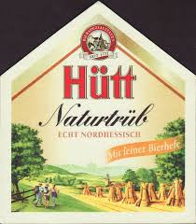
Integración de energías renovables en los procesos de fabricación.
Casos de éxito:
Otras organizaciones de referencia:
Ha integrado un sistema de calor solar para el proceso de elaboración que comenzó a funcionar en mayo de 2010.
Durante los periodos libres de producción, el tanque de extracción está completamente lleno de agua de elaboración por calentamiento solar.
La fuente de calor convencional es una caldera de vapor.
Miguel Torres S.A: Bodega que utiliza biomasa para la producción de calor y frío renovables.
Lesa Dairy (Suiza): Implementó sistema de calefacción solar en su proceso de producción.
Göss Brewery (Austria): primera elaboración de energía solar que se basa únicamente en calor renovable para macerado.
Cervecería Hofmühl (Alemania): suministra agua caliente a varias etapas del proceso gracias a un sistema de calefacción solar.
Neumarkter Lammsbräu (Alemania): la energía solar se utiliza para precalentar el aire ambiente para el proceso de secado en la casa de malta.

Slide 51
Integración de energías renovables en los procesos de fabricación.
Beneficios medioambientales
Beneficios económicos
El uso de energías renovables para los procesos de producción reemplaza principalmente a los combustibles fósiles (por ejemplo, gas natural o carbón), por lo que se reducen las emisiones generadas durante su combustión.
La economía del sistema de energía renovable se basa en el análisis de los costes de instalación y la energía generada. Por lo tanto, dependen de las condiciones locales y del tipo de fuente de energía renovable.

Slide 52
Integración de energías renovables en los procesos de fabricación.
Impulsión de la implementación:
La reducción del coste relacionado con el uso de energía en un escenario de aumento continuo del precio del combustible.
La reducción de las emisiones de CO₂, que permite reducir la huella de carbono a nivel corporativo y de producto.
Las inversiones en energía solar mejoran la imagen de mercado de la compañía y pueden agregar valor a ciertos productos "verdes" especiales.
El aumento de la seguridad en el suministro de energía gracias al uso de energías renovables en el sitio y en las cercanías.

Slide 53
Evitar el desperdicio de alimentos en las operaciones de fabricación
Resumen
Se debe reducir la generación de desperdicio de alimentos en la instalación de producción identificando todos los desechos evitables. Además, informar públicamente sobre la generación de desperdicios de alimentos y las actividades de prevención de desperdicios implementadas y planificadas para el futuro, así como identificar objetivos en este campo y planificar actividades apropiadas para lograrlos.
Aplicabilidad
Es aplicable a todos los fabricantes de alimentos y bebidas.

Slide 54
Evitar el desperdicio de alimentos en las operaciones de fabricación
Indicadores
Efectividad general del equipo (OEE) (%). Relación entre la cantidad de residuos de alimentos generados (enviados para reciclaje, recuperación y eliminación, incluidos los residuos de alimentos utilizados como fuente de energía o fertilizantes) y la cantidad de productos terminados (toneladas de residuos de alimentos / tonelada de productos terminados).
Puntos de referencia de excelencia
N/A

Slide 55
Evitar el desperdicio de alimentos en las operaciones de fabricación
Se debe reducir la generación de desperdicio de alimentos en la instalación de producción identificando todos los desechos evitables con enfoques tales como:
Mantenimiento productivo total (involucrar al personal en todos los niveles y funciones para maximizar la efectividad general de los equipos de producción).
Kaizen: (centrarse en la mejora continua de reducir el desperdicio de alimentos identificando y obteniendo los ahorros que son fáciles de lograr).
Mapeo de la cadena de valor: (mejora la visibilidad de los procesos de valor añadido y no valor añadido para resaltar las fuentes de residuos).

Slide 56
Evitar el desperdicio de alimentos en las operaciones de fabricación
Usando estos métodos, se puede reducir el desperdicio de alimentos implementando lo siguiente:
Campañas de sensibilización / participación del personal.
Revisión de los rangos de productos y, en consecuencia, reducción de las pérdidas de inventario.
Mayor visibilidad de las cantidades de desperdicio generadas a través de auditorías de desechos.
Pasar del enfoque tradicional de "empuje" del proveedor al sistema de "extracción" del cliente para garantizar que la producción refleje el exigir.
Fomentar la limpieza ordenada y los estándares de limpieza.

Slide 57
Evitar el desperdicio de alimentos en las operaciones de fabricación
Casos de éxito:
United Biscuits desarrolló un programa de participación de los empleados en la reducción de desechos en todos sus sitios de fabricación, lo que resultó una reducción del 18% en el desperdicio de alimentos en los primeros ocho meses de 2008.
Greencore trabajó en asociación con WRAP en uno de sus sitios de fabricación en el Reino Unido y, a través de un programa de formación de empleados, logró una reducción en el desperdicio anual de alimentos de 950 toneladas o 12.6%.
La consultora de operaciones Suiko llevó a cabo un enfoque similar al de Kaizen en Fox's Biscuits, donde a través de la formación de los empleados, se logró un aumento del 74% al 85% en la efectividad de los equipos de operación (OEE) y los residuos de la fábrica se redujeron en un 26%.

Slide 58
Evitar el desperdicio de alimentos en las operaciones de fabricación
Beneficios medioambientales
Beneficios económicos
Desde la perspectiva de la materia prima, se requiere menos energía, agua, etc.
Las eficiencias de transporte pueden mejorarse reduciendo la cantidad de materias primas que se destinan a convertirse en desechos.
Las eficiencias de la planta de procesamiento aumentarán y habrá reducciones en la cantidad de desechos que se requerirán.
Los costes deben incluir los recursos para realizar el trabajo y los beneficios ocultos deben incluir el coste de mano de obra para producir el producto hasta el punto de rechazo y manejo de los desechos, los costes de energía y agua incorporados, etc.

Slide 59
Evitar el desperdicio de alimentos en las operaciones de fabricación
Impulsión de la implementación:
Ahorro de costes.
Presión en la cadena de suministro, especialmente de consumidores y minoristas.
Acuerdos voluntarios, por ejemplo, El Compromiso de Courtauld en el Reino Unido. (Este es un medio para presionar a las empresas a que se comprometan con la prevención de residuos).
Anticipación de una legislación de residuos más estricta.
Ejemplo: Barilla (2012) informa que las principales causas del desperdicio de producción son fallos técnicos e ineficiencias en los procesos de producción y cita el valor estimado del impacto que esto tiene en Italia en 1.178 millones de euros por año.

Slide 60
Sectores específicos
1 | Procesamiento de café.
2 | Elaboración de aceite de oliva.
3 | Elaboración de refrescos.
4 | Elaboración de cerveza.
5 | Elaboración de productos cárnicos y avícolas.
6 | Elaboración de zumos de frutas.
7 | Operaciones de fabricación de queso.
8 | Elaboración de pan, galletas y pasteles.
9 | Elaboración de vino.

Slide 61
Procesamiento de café.
En general, los impactos ambientales más relevantes son:
Energía: La energía se consume principalmente en los sistemas de tratamiento de aire de tueste y de escape.
Emisiones al aire: se producen COV (compuestos orgánicos volátiles), CO, partículas, humo, olor y NOx durante el proceso de tostado. Los COV también se producen cuando se usan solventes en la etapa de descafeinado.
Residuos orgánicos: la paja de café se produce en el proceso de tostado del café y se puede utilizar como combustible neutro en CO₂ para reemplazar los combustibles fósiles. Los granos de café gastados en la producción de productos de café solubles y la paja de café se pueden utilizar como co-sustrato para mejorar la calidad de los fertilizantes de base biológica (compostaje).
El consumo de agua y la generación de aguas residuales.
Aspectos indirectos: Generación de residuos a partir de envases y consumo de energía en fase de transporte y uso.

Slide 62
Procesamiento de café.
Resumen
Se puede recalentar los granos de café inmediatamente antes de la operación de tostado mediante la recirculación de los gases de escape de la tostación del lote anterior. Esta técnica de ahorro de energía se puede combinar con otras técnicas de ahorro de energía, como la reutilización parcial de los gases de tostado en el mismo sistema de tostado ya sea directamente (tostadores con recirculación) o mediante un intercambiador de calor, o para utilizar los gases de tostado. Para producir agua caliente o para calentar espacios.
Aplicabilidad
Es aplicable cuando planifica la instalación de cualquier tostador de café por lotes, pero puede requerir un espacio considerable y/o refuerzo de la estructura del edificio. También es posible adaptar un tostador existente con un precalentador; sin embargo, es más complejo que la instalación de un precalentador de café en un nuevo tostador de café debido a los costes, los requisitos de espacio, los trabajos de construcción, etc.

Slide 63
Procesamiento de café.
Indicadores
Reducción del uso de energía térmica en el tostado de café debido a la introducción del precalentamiento del café verde (%). Uso de la energía térmica en operaciones de tostado (kWh/tonelada de café verde). Emisión específica de CO₂ (kg CO₂eq/tonelada de café tostado) calculada teniendo en cuenta el consumo de electricidad y combustible (por ejemplo, propano, metano) en las operaciones de tostado.
Puntos de Referencia
Un sistema de precalentamiento de café verde.

Slide 64
Procesamiento de café.
Beneficios medioambientales
Reducción del consumo energético.
Reducción de emisiones de CO₂ y huella de carbono.
Beneficios económicos
Solo con el ahorro en los costes de energía, habrá un reembolso anual de la inversión en el rango de 10 a 15%.
Un nuevo tostador de café equipado con gases de recirculación de recalentamiento de precalentamiento con una capacidad de 3.500 ton/año podría costar alrededor de 800.000 euros y tener un período de amortización de ocho o nueve años.
Impulsión de la implementación:
La principal fuerza impulsora para instalar un sistema de precalentamiento es la económica.
Este sistema puede reducir los costes de energía hasta en un 25%.

Slide 65
Elaboración de aceite de oliva.
En general, los impactos ambientales más relevantes son:
Consumo de agua y generación de aguas residuales en la etapa de lavado de frutas.
Consumo de agua y generación de aguas residuales en la etapa de limpieza del aceite de oliva (separación).
El consumo de agua y la generación de aguas residuales en la etapa de extracción cuando se utiliza un sistema de extracción de tres fases.
Subproductos: Aceitunas gastadas y aceitunas gastadas húmedas.
Consumo de energía.
Aspectos indirectos: La agricultura y la producción de envases son las más relevantes en la cadena de suministro. Además, el transporte y la logística (tanto hacia arriba como hacia abajo), la venta minorista y la preparación de alimentos por parte de los consumidores son los otros aspectos ambientales indirectos.

Slide 66
Elaboración de aceite de oliva.
 | Valores
Solidos (%) | 0,50 – 0,67
Contenido de aceite/materia húmeda (%) | 0,10 – 0,16
COD (g/kg) | 7,87 – 10,35
Composición de agua de lavado de la aceituna (Regional Activity Centre for Cleaner Production (RAC/CP, 2000)
 | Sistema tradicional | Sistema 3 fases | Sistema 2 fases
Consumo de energía (kWh/ toneladas de aceituna procesada) | 40 - 60 | 90 – 117 | < 90 – 117
Consumo energético en almazaras. (Regional Activity Centre for Cleaner Production (RAC/CP, 2000)

Slide 67
Elaboración de aceite de oliva.
Minimizando el consumo de agua en la separación del aceite de oliva:
Resumen
Durante la separación (también conocida como clarificación o pulido) del aceite de oliva de las partículas finas restantes y el agua, se puede utilizar una centrífuga vertical que minimiza el uso de agua. La cantidad de agua utilizada debe mantenerse en la cantidad mínima requerida para lograr la composición final deseada de aceite de oliva.
Aplicabilidad
Es aplicable a todos los fabricantes de aceite de oliva. La cantidad de agua necesaria en la fase de separación depende en gran medida de la calidad del aceite que proviene del decantador.

Slide 68
Elaboración de aceite de oliva.
Minimizando el consumo de agua en la separación del aceite de oliva:
Indicadores
Uso del agua en la separación de aceite de oliva por peso (toneladas) de aceitunas procesadas o por unidad de volumen (l) de aceite de oliva fabricado.
Puntos de referencia de excelencia
El agua utilizada en la separación del aceite de oliva es inferior a 50 l (5%) por cada 1.000 l de aceite de oliva fabricado.

Slide 69
Elaboración de aceite de oliva.
Beneficios medioambientales
Beneficios económicos
El beneficio ambiental obvio es el del reducido consumo de agua.
Un claro ahorro económico es el del agua. En términos de maquinaria, no se incurrirá en costes ya que no se requieren tecnologías diferentes.
La reducción de las entradas de agua también reduce la producción de aguas residuales.
Impulsión de la implementación:
La reducción del estrés sobre los recursos hídricos.
Una reducción en la generación de residuos y sus impactos ambientales.

Slide 70
Elaboración de aceite de oliva.
Minimizando el consumo de agua en la separación del aceite de oliva:
Resumen
Se puede reducir la necesidad de lavar las aceitunas antes de procesarlas en aceite de oliva, esto puede lograrse cosechando las aceitunas de los árboles. Con este fin, los fabricantes de aceite de oliva pueden establecer una cooperación adecuada con los agricultores que proporcionan las aceitunas. La adopción de medidas apropiadas para reciclar el agua que aún se necesita para lavar las aceitunas puede generar mayores ahorros de agua.
Aplicabilidad
Es aplicable a una amplia gama de molinos de aceite de oliva.

Slide 71
Elaboración de aceite de oliva.
Minimizando el consumo de agua en la separación del aceite de oliva:
Indicadores
Relación entre la cantidad de agua utilizada para lavar las aceitunas en la recepción y la cantidad de aceitunas procesadas (l de agua por tonelada de aceitunas).
Puntos de referencia de excelencia
Para las aceitunas entregadas limpias, no se utiliza agua para lavar las aceitunas en la recepción.

Slide 72
Elaboración de aceite de oliva.
Beneficios económicos
Teniendo en cuenta que las aceitunas sucias y limpias no deben mezclarse, es necesario establecer dos instalaciones de recepción de aceitunas diferentes. Por lo tanto, los costes de implementación están relacionados solo con esto.
Beneficios medioambientales
Cuando las aceitunas están limpias, los ahorros de agua logrados gracias al reducido lavado oscilan entre el 15% y el 34% del consumo total de agua en las almazaras.
El agua residual generada en la etapa de lavado está directamente relacionada con el agua utilizada. Sin embargo, existen ligeras diferencias entre el volumen de consumo de agua y el agua residual generada.
Impulsión de la implementación:
La reducción del consumo de agua y la generación de aguas residuales es la principal fuerza impulsora.

Slide 73
Elaboración de refrescos.
En general, los impactos ambientales más relevantes son:
La pasteurización y esterilización de bebidas implican un alto consumo de agua y energía. Otro factor relevante que afecta los impactos ambientales está relacionado con los tipos de paquetes utilizados, incluidas las botellas de vidrio retornables y los paquetes de un solo uso (vidrio, plástico, latas, cartones).
Los aspectos ambientales indirectos más relevantes son:
Producción y uso final de envases.
Transporte y operaciones logísticas de ingredientes y productos finales.
Venta minorista de los productos finales.
Uso por los consumidores.

Slide 74
Elaboración de refrescos.
Resumen
Se deben instalar sopladores pequeños de alta velocidad bien diseñados en el punto de uso (en las etapas de secado de botellas / latas y en sistemas de enjuague de ionización con aire) que pueden reemplazar los secadores a base de aire comprimido.
Aplicabilidad
Es aplicable a los fabricantes de refrescos que enjuagan con aire o secan latas o botellas antes de llenarlos.

Slide 75
Elaboración de refrescos.
Indicadores
Uso de energía para soplado/secado por litro de producto (kWh / l).
Puntos de referencia de excelencia
N/A

Slide 76
Elaboración de refrescos.
Beneficios medioambientales
Beneficios económicos
La reducción del consumo de electricidad es el principal beneficio ambiental asociado con el uso de sopladores de aire de alta velocidad en lugar de compresores de aire en la etapa de secado.
Se han reportado ahorros de energía de hasta un 87% en el caso de las compañías de refrescos.
La inversión en sopladores para aplicaciones de secado o aire ionizado es mayor que para los sistemas de aire comprimido, pero a menudo tiene un rápido retorno de la inversión debido al importante ahorro de energía.
Impulsión de la implementación:
Los sopladores requieren muy poco trabajo de mantenimiento.
Los sopladores permiten que la línea de empaque sea completamente automatizada, de modo que cuando la línea de producción se detiene, los sopladores también lo hacen.
Los sopladores individuales también se adaptan mejor a los requisitos de flujo de aire en el punto de uso que el sistema de aire comprimido.

Slide 77
Elaboración de cerveza
En general, los impactos ambientales más relevantes son:
Las cervecerías dependen en gran medida de la calidad de las materias primas requeridas (recursos naturales). En general, las principales presiones ambientales de la industria son: consumo de agua y energía, subproductos, gestión de residuos y aguas residuales, y envasado.
Los aspectos ambientales indirectos más relevantes son:
Actividades ascendentes:
Producción primaria de cebada y su transporte: actividades agrícolas y de transporte.
Uso de materiales de embalaje: producción de envases.
Actividades descendentes:
Residuos de envases
Transporte de cerveza envasada y retail.

Slide 78
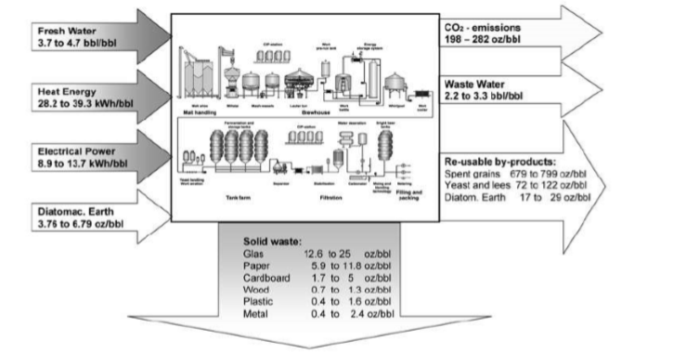
Elaboración de cerveza
Agua fresca
3,7 a 4,7 hl/hl
Emisiones de CO2
47,52 a 67,68 kg/hl
Agua fresca
23,64 a 32,96 kWh/hl
Agua residual
2,2 a 3,3 hl/hl
Energía Eléctrica
7,46 a 11,48 kWh/hl
Subproductos reutilizables
Granos gastados 162,96 a 186,96 kg/hl
Levadura y lías 17,28 a 29,28 kg/hl
Tierra de diatomeas 4,08 a 6,96 kg/hl
Tierra de diatomeas
0,90 a 1,63 kWh/hl
Residuos solidos:
Glas 3,02 a 6 kg/hl
Papel 1,42 a 2,83 kg/hl
Cartulina 0,41 a 1,2 kg/hl
Madera 0,17 a 0,31 kg/hl
Plástico 0,10 a 0,38 kg/hl
Metal 0,10 a 0,358 kg/hl
Análisis de entrada-salida para la etapa de elaboración de cerveza con una producción> 1 millón de hl / año de datos de las cervecerías alemanas (Scheller et al., 2008)

Slide 79
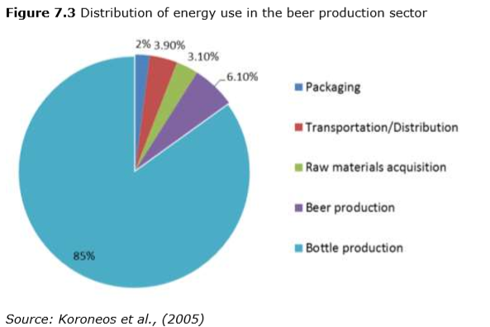
Elaboración de cerveza
 | Unidades | 2009 | 2010
Total producción en EU-27 + 3 | Millones hl | 401 | 399
Producción representada (incluyendo otras bebidas) | % | 64,8 | 64,8
Producción representada que no es cerveza *** | % | 2,8 | 2,6
Consumo especifico de agua | hl/hl** | 4,4 | 4,2
Producción de agua residual | hl/hl** | 2,8 | 2,7
Total energía directa | MJ/hl** | 119,5 | 116,8
Energía renovable | % | 4,8 | 5,3
Emisiones de carbono de la cervecería (Scope One) | Kg/hl** | 4,7 | 4,6
Emisiones de carbono del uso de electricidad (Scope two) | Kg/hl** | 3,3 | 3,2
Total carbono emisión (Scope one and two) | Kg/hl** | 8,0 | 7,8
Producto secundario: alimento animal | Kg/hl** | 15,2 | 15,5
Producto secundario: producción de biogas | M3/1,000 hl** | 83 | 92
* Basado en datos de 2010 en comparación con 2008. ** Por hectolitro producido de cerveza. *** En algunas instalaciones de producción, la cerveza no es la única bebida que se produce. Los datos reunidos representaron la producción de todas las bebidas. Indicadores clave de desempeño ambiental del sector cervecero europeo (2009-2010) Fuente: KWA and Campden BRI, 2012.
 | Energía usada (kWh/hl) | Energía usada en la sala de cocción (%)
Maceración 52/78ºC | 2,21 | 19,8
Calefacción 78/99ºC | 3,38 | 30,2
Hirviendo | 5,03 | 45
CIP | 0,28 | 2,5
Servicio de agua caliente | 2,28 | 2,5
Demanda energética en cervecería al 7,5% de la evaporación total. (Scheller et al.,2008)

Slide 80
Elaboración de cerveza
Parámetros | Cervecería continua
Capacidad | 200 hl/h en 20ºP
Bombas | Mezcla: 180 hl/h – 5,5 kW Mosto: 225 hl/h – 4 kW
Utilidades | Pico de flujo de vapor: 3 t/h Pico de flujo de agua: 220 hl/h Electricidad instalada: 250 kW Pico de electricidad: 200kW Pico de potencia de enfriamiento: 2.200 kW
Cervecería con hierba en ebullición continua y una capacidad de 3 millones de hL a 12 cervezas por día (Larry Nelson, 2009)

Slide 81
Elaboración de cerveza
Datos históricos para un 10% de ebullición sin recuperación de energía.
Mismos datos con 4% de ebullición con mosto Precalentamiento con recuperación de energía.
Mosto en ebullición sin recuperación de energía y con precalentamiento de hierba con recuperación de energía (Hancock, 2014).

Slide 82
Elaboración de cerveza
Compañía | País | Técnica
Heineken Madrid | España | Sistema de recuperación de vapor de mosto. Reducción de la tasa de evaporación con mosto de dos fases que hierve de 6.2% a 4.5%. Esta técnica ha reducido la tasa de energía térmica a 1.5 MJ / hl cerveza.
Heineken Sevilla | España | Sistema de recuperación de vapor de mosto Hierba de dos fases ebullición Dinámica de baja presión (prueba)
Heineken Violonga | Portugal | Reduction of the evaporation rate from 4 % to 2.5 %
Heineken The Wijlre | Holanda | Reducción de la tasa de evaporación del 2,5%, frente al 4,5%.
Mahou-San Miguel Alovera | España | Sistema de recuperación de vapores de mosto. El consumo total de energía térmica se redujo en un 25%.
Compañías de referencia para la implementación de precalentamiento de mosto y reducción de evaporación.

Slide 83
Elaboración de cerveza
Reduciendo el uso de energía en el hervor de mosto:
Resumen
Consiste en reducir el uso de energía durante la ebullición del mosto: Implementando el precalentamiento del mosto con el calor recuperado de la condensación del vapor del mosto gracias al uso de un sistema de almacenamiento de energía. Reduciendo las tasas de evaporación durante la ebullición (por ejemplo, mediante sistemas de ebullición de dos fases, dinámica ebullición a baja presión) siempre que el sabor de la cerveza permita adoptar esta solución.
Aplicabilidad
Es ampliamente aplicable a todos los fabricantes de cerveza. La adopción del precalentamiento de mosto es aplicable a las nuevas cervecerías, siempre que no haya restricciones de espacio para instalar el equipo necesario. En el caso de plantas existentes, se debe realizar un estudio económico con el fin de evaluar la oportunidad de cambiar la instalación de ebullición del mosto. La reducción de las tasas de evaporación no es adecuada para todos los tipos de cerveza, ya que influye en las características organolépticas de la cerveza. Cuando se implementa, debe considerarse dentro del proceso de elaboración de la cerveza en general y aplicarse en la medida que sea adecuado para el producto específico. Indicadores de desempeño ambiental.

Slide 84
Elaboración de cerveza
Reduciendo el uso de energía en el hervor de mosto:
Indicadores
Tasa de evaporación (%) durante la ebullición del mosto. Uso global de energía en el proceso de producción por hectolitro de cerveza producida (MJ / hl). Uso de energía en el precalentamiento del mosto por hectolitro de cerveza producida (MJ / hl). Número de infusiones entre dos limpiezas del hervidor.
Puntos de referencia de excelencia
Se instala un sistema de precalentamiento de mosto con el calor recuperado de la condensación de vapor de mosto. La tasa de evaporación durante la ebullición del mosto es inferior al 4%.

Slide 85
Elaboración de cerveza
Beneficios económicos
Posibles grandes ahorros de energía, especialmente si la energía recuperada del condensador de vapor se usa para precalentar el mosto.
Los datos de Mahou-San Miguel en Alovera muestran una inversión de alrededor de 1.800.000 euros con un ahorro anual de energía de 825.000 euros.
Beneficios medioambientales
La instalación de un condensador de vapor y un intercambiador de calor de placas para recuperar el calor del vapor de mosto puede reducir en un 70% la energía necesaria para precalentar el mosto.
Se logra una reducción en el uso de combustibles fósiles y las emisiones de CO₂.
La reducción en la velocidad de evaporación reduce la formación de incrustaciones, por lo que se requiere menos agua, energía y productos para la limpieza.
Impulsión de la implementación:
Los ahorros económicos son la principal fuerza impulsora para instalar los sistemas propuestos.
La reducción de las emisiones directas de CO₂ (combustión de combustible para energía térmica) y la reducción de la huella de carbono vinculada a la cerveza producida.

Slide 86
Elaboración de cerveza
Traslado de lotes a sistema de fermentación continua:
Resumen
Se trata de pasar de lotes a sistemas de fermentación continua para ahorrar energía y agua. Una opción es el uso de un sistema continuo de cuatro tanques que consiste en tres tanques agitados y un cuarto sin agitación, donde la cerveza se separa de la levadura. Desde el último tanque, la cerveza clarificada fluye a un tanque de maduración cálido donde el sabor se refina mediante la acción de la levadura.
Aplicabilidad
Existen algunas limitaciones para la aplicabilidad de esta medida. La técnica es mayormente factible para operaciones de elaboración de cerveza a gran escala. Además, el cambio a la elaboración continua puede tener efectos en las características organolépticas del producto final y puede no ser adecuado para todos los tipos de cerveza.

Slide 87
Elaboración de cerveza
Traslado de lotes a sistema de fermentación continua:
Indicadores
Uso global de energía en el proceso de producción por hectolitro de cerveza producida (MJ / hl). Consumo de agua en el proceso de producción por hectolitro de cerveza producida (hl de agua / hl de cerveza).
Puntos de referencia de excelencia
N/A

Slide 88
Elaboración de cerveza
Beneficios medioambientales
Beneficios económicos
Se ahorra aproximadamente el 30-35% de energía.
No se libera CO₂ sistemáticamente a la atmósfera. Es posible la recuperación de CO₂.
Los costes de mano de obra y capital se reducen porque todos los pasos para el proceso de fermentación se simplifican.
Impulsión de la implementación:
Reducción del consumo máximo de servicios públicos.
Reducción de pérdidas de energía y extracción.
Reducción de la eliminación de desechos.
Requisitos de espacio limitados.
Control fácil del proceso.

Slide 89
Elaboración de cerveza
Recuperación de CO₂ en la producción de cerveza:
Resumen
Es posible la recuperación el CO₂ generado durante la producción de cerveza desde la parte superior de los tanques / recipientes de fermentación, los recipientes de maduración y los tanques de cerveza brillante. El CO₂ puede ser lavado, purificado y comprimido para su almacenamiento. Más tarde, se puede utilizar internamente en varias operaciones de cervecería, por ejemplo la carbonatación y el embotellado, así como vendidos o suministrados para otras aplicaciones, en el marco de la simbiosis industrial.
Aplicabilidad
Se puede adaptar a todas las escalas de producción de cerveza. Sin embargo, las cervecerías pequeñas pueden encontrarlo poco atractivo debido a los costes de inversión y la complejidad del sistema para recuperar el CO₂ generado.

Slide 90
Elaboración de cerveza
Recuperación de CO2 en la producción de cerveza:
Indicadores
Porcentaje de CO₂ recuperado de la fermentación (%). Cantidad de CO₂ recuperado por hectolitro de cerveza producida (g CO₂/hl). Capacidad por hora del sistema de recuperación de CO₂ de la cervecería (g CO₂/h).
Puntos de referencia de excelencia
Se implementa un sistema que recupera al menos el 50% del CO₂ generado durante la fermentación.

Slide 91
Elaboración de cerveza
Beneficios medioambientales
Beneficios económicos
Se requiere CO₂ al final del proceso de fabricación para lograr el efecto efervescente en el producto final.
Por lo tanto, la generación en el sitio, al recuperarlo, reduce los costes operativos de las cervecerías.
La implementación de esta técnica reduce la cantidad de CO₂ comprado, lo que reduce la huella ambiental del producto final.
Impulsión de la implementación:
La reducción de los costes operativos (reducción del CO₂ adquirido).
Mejor visibilidad del mercado gracias a la promoción de un producto innovador.

Slide 92
Elaboración de productos cárnicos y avícolas
En general, los impactos ambientales más relevantes son:
Consumo de energía, tanto en términos de energía térmica como eléctrica.
Consumo de agua, utilizado como ingrediente, para la limpieza, para descongelar las materias primas y para enfriar los productos cocidos.
Aguas residuales, que contienen una carga orgánica importante, caracterizada por un alto contenido de sal y constituyentes orgánicos que incluyen principalmente sangre, grasa, proteínas, azúcares, especias, aditivos, detergentes y desinfectantes.
Los residuos sólidos consisten principalmente en subproductos generados durante el procesamiento de la carne y la carne de ave. Estos desechos incluyen productos no conformes y restos de carne que permanecen en el equipo de procesamiento (por ejemplo, hueso, grasa, restos de restos). También se pueden encontrar otros desechos sólidos, como desechos de embalaje (por ejemplo, vidrio, cartón, plásticos, metales).

Slide 93
Elaboración de productos cárnicos y avícolas
Resumen
Se puede utilizar el procesamiento a alta presión para la pasteurización y los procesos de cocción en la producción de carne y productos de carne de aves de corral, a fin de reducir el uso de energía. Las altas presiones se pueden utilizar de diferentes maneras: Reemplazar la pasteurización térmica, Reducir la etapa de cocción: al usar altas presiones, la etapa de cocción se puede reducir ya que la pasteurización completa se lleva a cabo durante la etapa de pasteurización de procesamiento a alta presión.
Aplicabilidad
Es aplicable a todos los productores de carne y productos de carne de ave. Sin embargo, los costos de inversión para comprar el equipo son altos y podrían desalentar a las PYME. Cuando este es el caso, las pymes pueden usar un servicio de alquiler para el procesamiento de alta presión.

Slide 94
Elaboración de productos cárnicos y avícolas
Indicadores
Uso total de energía por cantidad de carne y carne de ave procesada (kWh / kg de producto). Uso de energía en el procesamiento a alta presión (kWh / ciclo del producto procesado o kWh / kg de producto).
Puntos de referencia de excelencia
El procesamiento a alta presión (propio o subcontratado) se utiliza para tratar productos cárnicos adecuados (por ejemplo, productos cocidos, productos curados y cocidos, curados crudos).

Slide 95
Elaboración de productos cárnicos y avícolas
Beneficios económicos
Beneficios medioambientales
La inversión necesaria para una máquina HPP está en el rango de 500.000-2.000.000 euros dependiendo del volumen del recipiente.
Aunque la inversión inicial es alta, el costo de procesamiento se ha estimado en 0,14 euros / kg de producto tratado a 600 MPa, incluidos los costos de inversión y operación.
Los equipos de HPP son sistemas muy eficientes, con un bajo consumo de energía.
El nivel de presión requerido generalmente se genera con el uso de intensificadores que usan electricidad.
El procesamiento a presión utiliza agua fría (o temperatura ambiente) como fluido de transmisión, por lo que no se necesita energía adicional para generar vapor o agua caliente, y el agua usada se puede reciclar.
Impulsión de la implementación:
Pueden mejorar su imagen gracias a una mayor calidad del producto y al potencial de reducción de riesgo microbiano alcanzable.
Pueden reducir la energía y reducir el tiempo de proceso en algunos productos cárnicos y de carne de ave.
El procesamiento de alta presión permite aumentar su volumen de negocios de dos maneras.

Slide 96
Elaboración de zumos de frutas
En general, los impactos ambientales más relevantes son:
Consumo de agua y generación de aguas residuales.
Consumo de energía.
Productos y residuos orgánicos derivados.
Emisiones al aire.
Aspectos indirectos: La producción primaria de fruta y su transporte (actividades agrícolas y de transporte) y el uso de materiales de embalaje, la generación de residuos (empaque y alimentos) y el transporte de jugo de fruta envasado y el comercio minorista.

Slide 97
Elaboración de zumos de frutas
Resumen
Eliminar los residuos de fruta del proceso de producción: Recuperación de productos valiosos como, pectina, productos químicos e ingredientes alimentarios multifuncionales que pueden usarse en productos de panadería. Uso de los residuos de frutas como alimento para animales. Uso de los residuos de fruta como co-sustrato de digestión anaeróbica en una planta de digestión anaeróbica ya existente o planifique la construcción de un nuevo sistema de digestión anaeróbica junto con otros organizaciones cercanas que producen desechos orgánicos que podrían procesarse en una planta de digestión anaeróbica.
Aplicabilidad
Es aplicable a todos los fabricantes de zumo de frutas, siempre que las condiciones locales permitan la implementación de las opciones enumeradas anteriormente.

Slide 98
Elaboración de zumos de frutas
Indicadores
Tasa de explotación de residuos de fruta (%): cantidad total de residuos de fruta utilizados para la recuperación de productos valiosos (p. Ej., Pectina, aceites esenciales), como alimento para animales o como co-sustrato en una planta de digestión anaeróbica.
Puntos de referencia de excelencia
El 100% de los residuos de la fruta se utilizan para la recuperación de productos valiosos (por ejemplo, pectina, aceites esenciales), como alimento para animales o como co-sustrato para la digestión anaeróbica.

Slide 99
Elaboración de zumos de frutas
Beneficios económicos
Beneficios medioambientales
Los principales costes están relacionados con el transporte de los residuos y el precio de mercado asignado a los residuos de fruta.
Los beneficios de las plantas de biogás que utilizan residuos de fruta están relacionados con el aumento de la producción de biogás.
Los componentes extraídos pueden utilizarse para sustituir componentes “vírgenes”.
El uso de los residuos de fruta como alimento para animales, ya que esto evitaría producir otro alimento a partir de otros recursos naturales.
El proceso de digestión anaeróbica genera biogás que luego puede emplearse para la generación de electricidad y calor renovables
Impulsión de la implementación:
Los beneficios ambientales y los beneficios económicos potenciales que se pueden lograr gracias al valor de mercado potencial de los productos útiles que pueden extraerse y los residuos de fruta utilizados como alimento o co-sustrato.

Slide 100
Operaciones de fabricación de queso
En general, los impactos ambientales más relevantes son:
Generación de subproductos, principalmente suero de coagulación, tratamiento de cuajada y drenaje, así como procesos de prensado.
Generación de aguas residuales, principalmente suero de coagulación, tratamiento de cuajada, drenaje y prensado, y salmueras desde la etapa de salado. Además, es importante en las operaciones de limpieza y desinfección.
Consumo de energía, tanto en términos de energía térmica y electricidad.
Consumo de agua, utilizado principalmente en operaciones de limpieza y desinfección.
Aspectos indirectos: Los aspectos indirectos más relevantes de la producción de queso es la producción de leche (fase agrícola). Además, otros aspectos ambientales indirectos son el transporte y la distribución de leche y productos terminados, la elección de los envases y la venta minorista de los productos terminados.

Slide 101
Operaciones de fabricación de queso
Aspectos medioambientales |  | Cantidad (leche procesada)
Energía | Térmica | 0,15 - 4,6 MJ / L
 | Eléctrica | 0,08 - 2,9 MJ / L
Generación de aguas residuales |  | 2 – 4 L / L
Consumo de agua |  | 1 – 60 L / L
Principales consumos y generación de agua residual. European Commission (RAC/CP, 2000)

Slide 102
Operaciones de fabricación de queso
Resumen
Es posible recuperar todo el suero de la producción de queso y usarlo en nuevas aplicaciones, de acuerdo con la siguiente lista de prioridades: Concentrar, filtrar y/o evaporar el suero para producir suero en polvo, suero de leche concentrado (WPC), lactosa y otros subproductos, Fabricar productos de suero de leche destinados al consumo humano, como los quesos de suero de leche o las bebidas de suero de leche, Alimentar con suero de leche a los animales, utilizarlo como fertilizante o procesarlo en una planta de digestión anaeróbica.
Aplicabilidad
Es aplicable a todos los productores de queso, siempre que las condiciones locales permitan la implementación de las opciones.

Slide 103
Operaciones de fabricación de queso
Indicadores
Porcentaje (% en peso) del peso total de materia seca del suero generado recuperado para uso en productos destinados al consumo humano, en alimentos para animales y como alimento para digestión anaeróbica. Porcentaje (% en peso) del peso total de materia seca del suero generado recuperado para uso en productos destinados al consumo humano.
Puntos de referencia de excelencia
El suero se recupera y se trata de nuevo para obtener otros productos para el consumo humano basados en la demanda del mercado. El exceso de suero se emplea para la alimentación animal o para la digestión anaeróbica.

Slide 104
Operaciones de fabricación de queso
Beneficios económicos
Ahorros de costes debido a que la eliminación del suero por los desagües puede ser costosa.
Los precios comerciales de suero de leche en polvo han aumentado notablemente en los últimos 10 años.
Beneficios medioambientales
La producción de suero en polvo ofrece el mayor beneficio ambiental de todas las opciones para recuperar el suero, ya que se evitan grandes cantidades de efluentes contaminantes.
Los nutrientes se pueden utilizar para sustituir los ingredientes "vírgenes" en una amplia variedad de productos alimenticios.
El uso de suero como materia prima en la producción de biogás ofrece la ventaja de generar energía renovable.
Impulsión de la implementación:
Evitar los costes elevados asociados con la eliminación del suero por los desagües.
Maximizar el valor del suero mediante la producción de productos altamente comercializables, como el suero en polvo.

Slide 105
Elaboración de pan, galletas y pasteles
En general, los impactos ambientales más relevantes son:
Consumo de energía, la energía térmica se utiliza para hornear y producir vapor. Además, la electricidad se utiliza durante varias etapas de producción.
Consumo de agua, se usa como ingrediente y también para otros fines (por ejemplo, operaciones de limpieza).
Aguas residuales, generadas durante la limpieza / desinfección de las instalaciones.
Emisiones al aire, principalmente producidas durante la fermentación (CO₂, COV producidos por el metabolismo de la levadura). Además, las emisiones al aire también se producen durante la cocción debido a la combustión de combustibles fósiles.
Residuos sólidos, debido a residuos inorgánicos (ligados a la etapa de envasado) y orgánicos (masa desperdiciada).
Aspectos indirectos: La producción primaria de ingredientes, principalmente de la agricultura, el transporte y la distribución de ingredientes y productos terminados, la producción de empaques, la venta minorista de productos terminados y los desechos generados a nivel del consumidor o al por menor (pan sin vender).

Slide 106
Elaboración de pan, galletas y pasteles
Esquemas de reducción de desperdicios de pan sin carne:
Resumen
Es establecer esquemas apropiados de "devolución" de pan en los que el pan no vendido de los puntos de venta se devuelve a la panadería donde se produjo. El pan recolectado se almacena en la panadería y puede ser procesado para convertirlo en migas de pan y empanadillas o puede ser recolectado por compañías autorizadas (por ejemplo, organizaciones benéficas u organizaciones sociales si el pan todavía es adecuado para el consumo humano tal como está), o puede ser utilizado para otros fines (por ejemplo, piensos). La recolección de pan por parte de compañías autorizadas también puede realizarse directamente en los puntos de venta.
Aplicabilidad
Es aplicable a todos los fabricantes de pan. Las panaderías que no entregan pan a puntos de venta distantes pueden implementar directamente las medidas enumeradas anteriormente, sin la necesidad de establecer un esquema de devolución de pan. Dependiendo del uso que se haya planificado para el pan devuelto, se debe garantizar un manejo, transporte y almacenamiento adecuados para cumplir con los requisitos de higiene.

Slide 107
Elaboración de pan, galletas y pasteles
Esquemas de reducción de desperdicios de pan sin carne:
Indicadores
Tasa de retorno (%) del pan no vendido de los puntos de venta que participan en el esquema de "devolución". Participación (%) de puntos de venta en esquemas de devolución existentes para un área determinada. Porcentaje de pan sin vender convertido a otros usos para evitar la generación de desperdicio de alimentos (%).
Puntos de referencia de excelencia
Para panaderías: el 100% de los puntos de venta que venden el pan producido participan en un esquema de devolución apropiado para el pan no vendido.

Slide 108
Elaboración de pan, galletas y pasteles
Esquemas de reducción de desperdicios de pan sin carne:
Beneficios económicos
Los supermercados envían el pan no vendido a la panadería, se percibe una pérdida económica significativa en su valor para la panadería.
Ejemplo: Una industria austriaca ahorro más de 400.000 euros en 2008 al aplicar sus medidas.
Beneficios medioambientales
Beneficios sociales al alimentar gran numero de población con la cantidad de alimento desperdiciado.
Se puede convertir los residuos en alimento para animales y apoyar la industria agrícola.
Impulsión de la implementación:
La minimización de la generación de residuos de productos de panadería.
La optimización del tratamiento posterior de los residuos de productos de panadería

Slide 109
Elaboración de pan, galletas y pasteles
Minimizando el consumo de energía para hornear:
Resumen
Se puede minimizar el consumo de energía para hornear, ya sea operando los hornos existentes de la manera más eficiente en términos de energía o seleccionando el horno más eficiente para satisfacer las necesidades específicas de horneado en función de: requisitos de producción, fuentes de energía, limitaciones de espacio, requisitos de temperatura, modo de operación y modo de transferencia de calor.
Aplicabilidad
Es aplicable a todos los fabricantes de pan, galletas y pasteles.

Slide 110
Elaboración de pan, galletas y pasteles
Minimizando el consumo de energía para hornear:
Indicadores
Uso de energía en el proceso de horneado, es decir, kWh por: t de producto horneado. t de harina de entrada utilizada. m² de área de horneado (superficie del horno).
Puntos de referencia de excelencia
N/A

Slide 111
Elaboración de pan, galletas y pasteles
Minimizando el consumo de energía para hornear:
Apagar el horno si el tiempo entre las hornadas consecutivas es largo.
Reducir las operaciones entre las hornadas consecutivas.
Limpiar regularmente los hornos.
Optimización del uso del horno.
Aumentar las inspecciones y mantenimiento preventivo de hornos.
Realizar el mantenimiento de quemadores.
Mejorar el aislamiento del horno.
Recuperación de calor de los productos de salida del horno.
Reparación de fugas de aire.
Usar energías renovables.

Slide 112
Elaboración de pan, galletas y pasteles
Minimizando el consumo de energía para hornear:
Beneficios económicos
Los costes de implementación pueden variar según la naturaleza y el número de medidas implementadas.
La sustitución de hornos generalmente es más costosa que las medidas para mejorar la eficiencia energética.
Beneficios medioambientales
Una reducción en el consumo de energía y la reducción relacionada con el CO² y otras emisiones al aire (por ejemplo, partículas).
El ahorro de energía puede variar según el tipo y la cantidad de medidas implementadas.
Impulsión de la implementación:
La eficiencia energética mejorada conduce a reducciones de costes, mayor competitividad de la empresa y mejora de la imagen del mercado.

Slide 113
Elaboración de vino
En general, los impactos ambientales más relevantes son:
Uso del agua, no solo para la limpieza y el saneamiento, sino también para otros fines, como por ejemplo el enfriamiento.
Generación de aguas residuales, principalmente debido a la gran cantidad de aguas residuales con alto contenido de materia orgánica generada en un corto período de tiempo.
Residuos sólidos:
Residuos orgánicos sólidos, principalmente debido a la gran cantidad producida durante un corto período del año.
Otros residuos sólidos, a saber, los residuos inorgánicos producidos durante el embotellado / embalaje.
Uso de energía, tanto en términos de energía térmica como eléctrica, principalmente para el proceso de refrigeración.
Aspectos indirectos: producción de envases (principalmente botellas de vidrio); operaciones de transporte y logística de productos finales; venta minorista de los productos finales; uso por parte de los consumidores (incluido el almacenamiento y la refrigeración por parte de los consumidores y la generación de residuos de envases por parte de los consumidores).

Slide 114
Elaboración de vino
Resumen
Reducir el consumo de agua en la bodega mediante la mejora de las operaciones de limpieza e instalar equipos altamente eficientes en el uso del agua. Implementar un enfoque de eficiencia de recursos estratégicos para los residuos orgánicos generados en la bodega. Reduce el consumo de energía.
Aplicabilidad
Es aplicable a todos los fabricantes de vino. Sin embargo, existen algunas limitaciones para varias de las medidas descritas anteriormente para las bodegas existentes, donde la aplicabilidad depende de los procesos de producción específicos ya implementados.

Slide 115
Elaboración de vino
Indicadores
Agua total utilizada en la bodega (l) por litro de vino producido. El agua utilizada también se puede medir en el nivel del proceso. Generación de residuos orgánicos en bodega (kg) por litro de vino producido por mes / año. Uso de energía térmica (kWh / l de vino producido): se puede calcular anualmente o durante la temporada de cosecha. Uso de electricidad (kWh / l de vino producido): se puede calcular anualmente o durante la temporada de cosecha.
Puntos de referencia de excelencia
N/A

Slide 116
Elaboración de vino
Uso del agua:
Instalación y seguimiento de contadores de agua en diferentes secciones de la bodega.
Uso de cepillos y rasquetas (barrido en seco de los suelos antes del lavado).
Detener el flujo de agua durante las pausas. Instalación de boquillas en tuberías de agua.
El uso de lavadoras de bajo volumen / alta presión o el equipo para mezclar un chorro de agua y una corriente de aire comprimido, lo que reduce el consumo de agua en un 50-75% en
Organización de cursos de sensibilización sobre el agua para el personal que trabaja en la bodega.

Slide 117
Elaboración de vino
Residuos orgánicos:
Destilación para la producción de alcohol para el orujo de uva.
Como combustible en plantas CHCP (especialmente biomasa lignocelulósica)
Como sustrato para el compostaje (desplazamiento) fertilizantes sintéticos o como mantillo de suelo debajo de las vides).

Slide 118
Elaboración de vino
Uso de la energía:
Selección de una orientación adecuada para evitar la exposición solar alta (evitar la orientación SE).
Ubique la sala de crianza, la bodega y la sala de embotellado en el sótano de la bodega para reducir la exposición al sol.
Selección y uso de materiales de construcción adecuados, como bloques de cemento u otros materiales adecuados con bajo valor U (transmitancia térmica).
Uso de techos verdes o pintura / materiales reflectantes en el techo de la bodega.

Slide 119
Elaboración de vino
Beneficios económicos
Ahorros en las facturas de energía y agua y de los costos de gestión de residuos difieren significativamente de un caso a otro.
Mejorar la reputación ambiental de una empresa puede beneficiar las ventas gracias a un mayor número de clientes.
Beneficios medioambientales
Permiten reducir el uso de energía y agua en la bodega (en consecuencia, ahorrar recursos naturales y reducir las emisiones de GEI).
La gestión sostenible de los residuos orgánicos conduce a una reducción de las emisiones de GEI, gracias a la producción de energía renovable o al desplazamiento de la producción de fertilizantes.
Impulsión de la implementación:
La contribución a la reducción de los costes de producción y la mejora de la calidad del producto final (vino embotellado).

Slide 120
Economía Circular

Slide 121
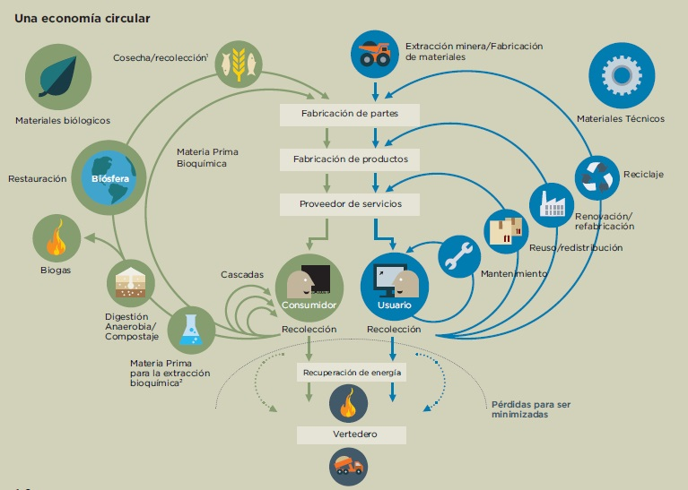
Economía Circular
Ésta es la última y peor de las estrategias.
1º actuar sobre los círculos más pequeños y en la concepción de productos/servicios
Fuente: EMF (Fundación Ellen MacArthur, 2015. “Hacia una economía circular”.

Slide 122
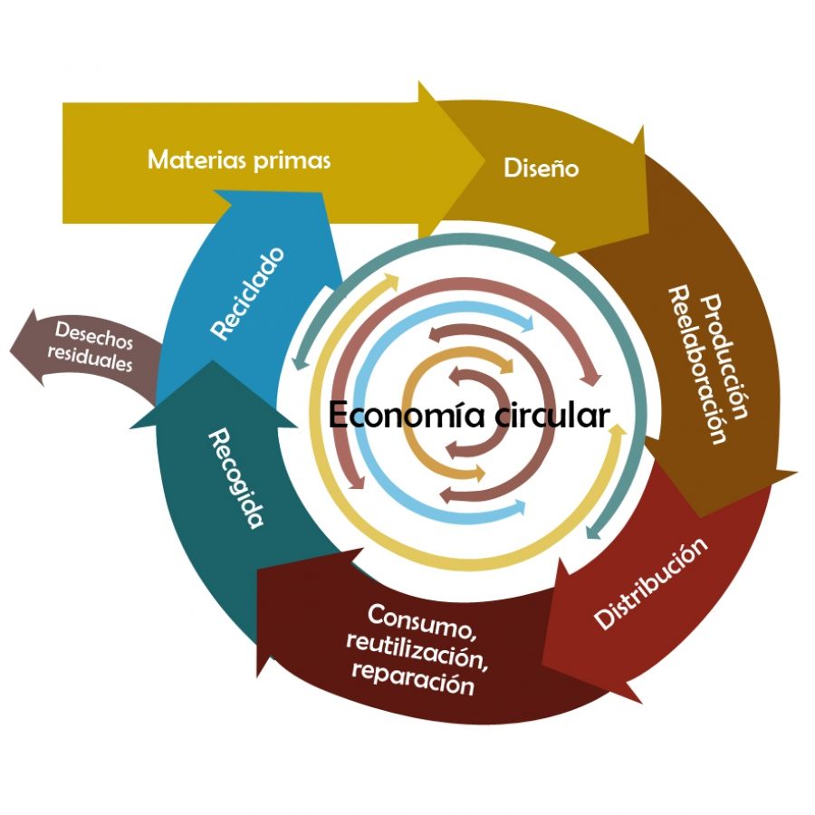
Economía Circular
Fuente: Adaptado de: http://www.ppa.pt/wp-content/uploads/2015/03/2-10_20H_WATER_CircularEconomy_PBLisbon.pdf.

Slide 123
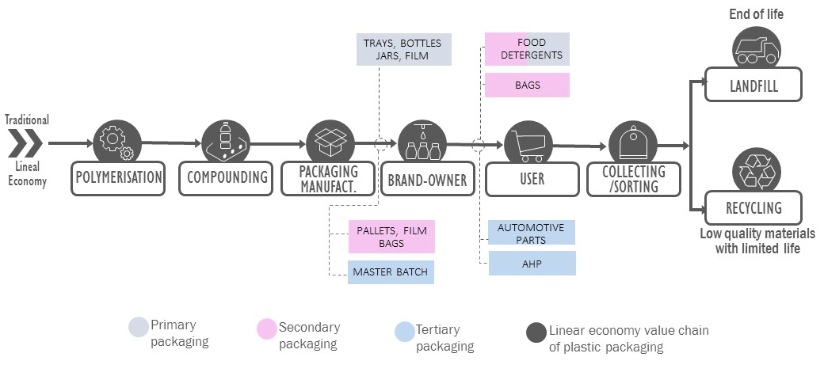
Análisis de la cadena de valor bajo el enfoque de la Economía Circular

Slide 124
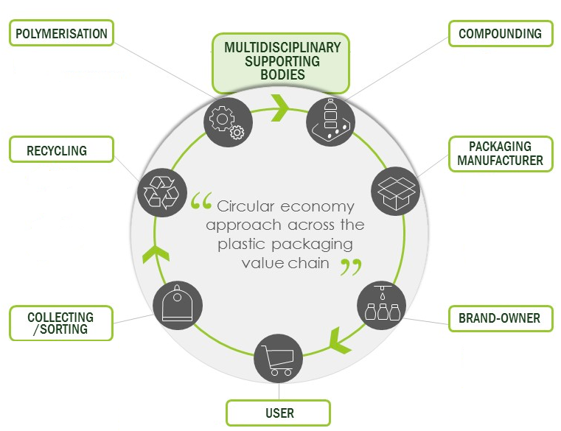
Análisis de la cadena de valor bajo el enfoque de la Economía Circular

Slide 125
Indicadores de economía circular
‘
‘
NO SE PUEDE CONTROLAR LO QUE NO SE PUEDE MEDIR
Conjunto de indicadores de monitoreo a nivel macro, desde una perspectiva de ciclo de vida, sobre recursos, productos y residuos para alimentar un sistema de indicadores de economía circular (CEIS), utilizado para cuantificar y monitorizar el progreso real hacia una cadena de valor más circular.

Slide 126
¡Gracias por su atención!
Inmaculada Fraj
Gema Millán
ifraj@fcirce.es
gmillan@fcirce.es
This project has received funding from the European Union’s H2020 Coordination Support Action under Grant Agreement No.785047.

Slide 127
Towards a sustainable agro-food industry. Capacity building programmes in energy efficiency.

